Slide 1
회귀 신경망과 자연언어 7장
엣지있게 설명한 텐서플로우
최우진
2018/07/10

Slide 2
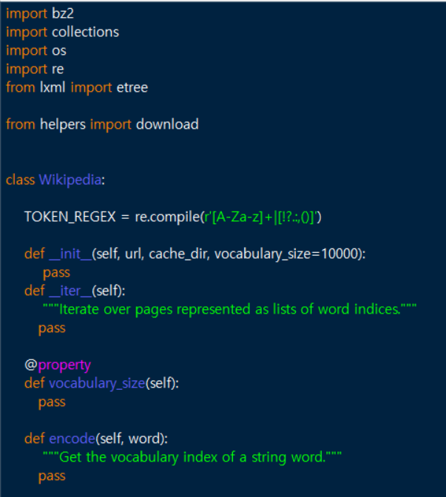
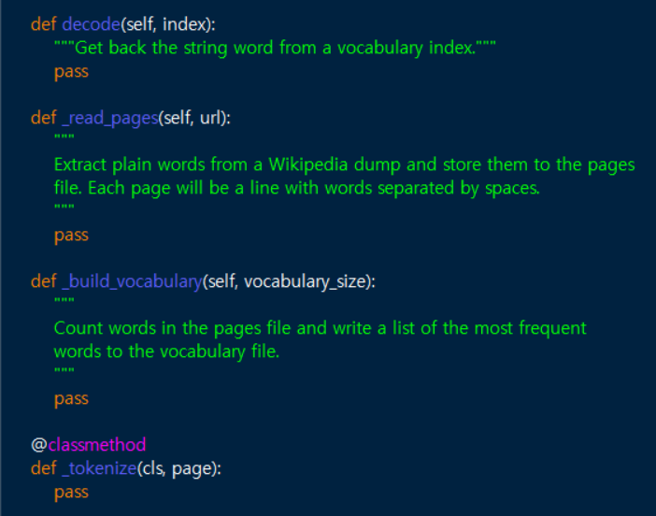
Wikipedia 말뭉치 준비하기
뭉치 데이터를 다운로드하고 페이지와 단어들을 추출한다.
가장빈번하게 사용되는 단어들의 모음(단어장)을 만들기 위해서 단어 수를 센다.
단어집을 이용해서 추출된 페이지를 인코딩한다.
Notes:
1장은 사용방법에 대한 내용 -> 빠르게 넘어감
책의 이름 -> 최소한의 외부 라이브러리 사용
그래도 사용하는것 : Numpy(넘파이) 와 Matplotlib(맷플롯립)

Slide 3
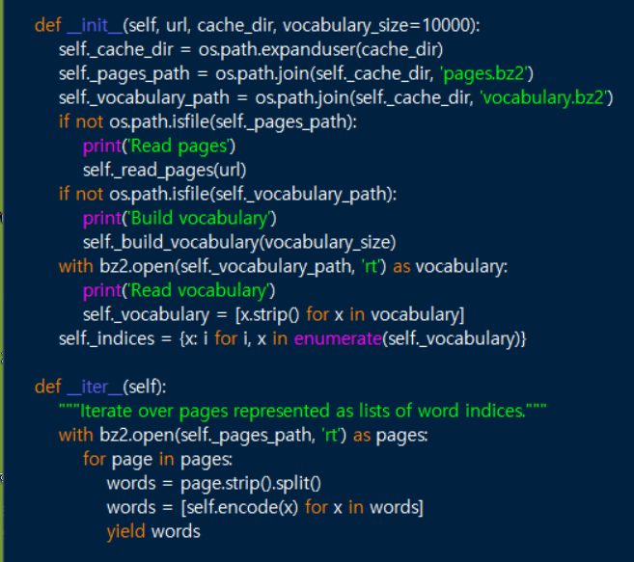
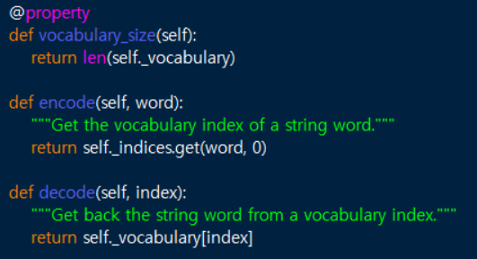
Wikipedia 말뭉치 준비하기
Notes:
1장은 사용방법에 대한 내용 -> 빠르게 넘어감
책의 이름 -> 최소한의 외부 라이브러리 사용
그래도 사용하는것 : Numpy(넘파이) 와 Matplotlib(맷플롯립)

Slide 4
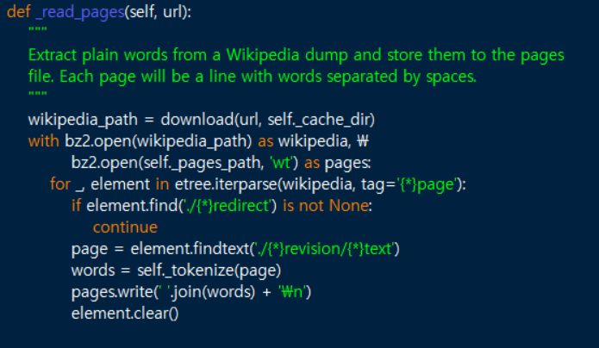
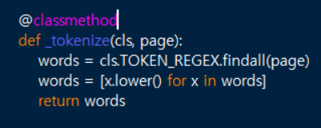
Wikipedia 말뭉치 준비하기
_read_pages() 는 압축된 XML파일 형식의 Wikipedia 뭉치를 다운로드하고, 각 페이지마다 포매팅 정보를 제거하기 위해서 보통의 단어들을 추출하는 작업을 반복한다.
Notes:
1장은 사용방법에 대한 내용 -> 빠르게 넘어감
책의 이름 -> 최소한의 외부 라이브러리 사용
그래도 사용하는것 : Numpy(넘파이) 와 Matplotlib(맷플롯립)

Slide 5
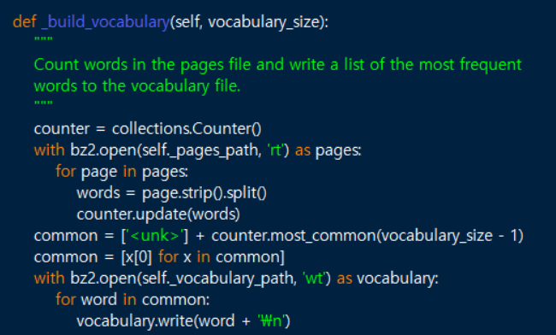
Wikipedia 말뭉치 준비하기
오타나 자주사용하지 않는 것을 줄이기 위해 vocabulary_size – 1을 한다.
단어집에 없는 값은 unk 토큰으로 처리한다.

Slide 6
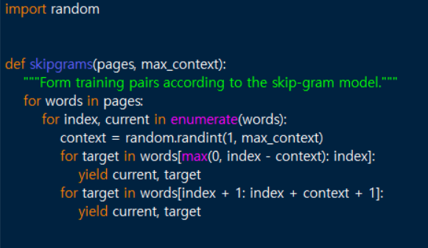
Wikipedia 말뭉치 준비하기

Slide 7
Wikipedia 말뭉치 준비하기
원-핫-인코딩
Word2vec model
-CBOW(문맥을 통해 단어를 찾는 것)
-Skip-gram(단어를 통해 문맥 유추)

Slide 8
Wikipedia 말뭉치 준비하기
CBOW(Continuous Bag-of-Words)
하나의 문맥 단어가 주어지면 하나의 타켓 단어를 예측하는 모델이다.
Input : 단어를 수치화한 one-hot-vector
Ex) context word : bark, target word : dog
Input에 대해 target word가 나올 확률 : y_i
Output word 가 target word 이면 1 , 아니면 0 을 t_i에 저장
Error = y_i – t_i (if error > 0 : 실제 단어가 아닌데 모델이 잘 못 예측, else : 실제 단어인데 모델이 잘 못 예측)
Notes:
예를 들어 context word가 'bark'이고 target word는 'dog'이다.
학습 과정 중 모델은 'bark'를 입력으로 받았다. 그래서 'dog'가 나올 확률을 0.7, 'cat'이 나올 확률을 0.2라고 예측했다. 이 확률을 y_i라고 한다.
그리고 t_i라는 것이 등장하는데, output word가 실제 target word이면 1을, 그렇지 않다면 0을 값으로 가진다.
y_i에서 t_i를 뺀 것을 에러로 정의한다. 만약 y_i가 더 크다면 이는 실제 단어가 아닌데 모델이 잘못 예측한 것이고(overestimating), t_i가 더 크다면 실제 단어가 맞는데 모델이 잘못 예측한 것이다. 뭔 소리인지 감이 안 온다면 예시로 다시 돌아가보자!
'dog'는 실제 target word가 맞으므로 'dog'의 확률 0.7 과 1을 빼준다. 이때 t_i값이 더 크게 된다. 모델이 좀 더 dog라고 예측해 줄 필요가 있다. 그래서 'dog'의 vector를 'bark' vector에 가깝해 만들어 준다. 'cat' vector의 경우는 반대로 'bark' vector와 멀게 만들어 준다. y_i와 t_i의 차에 따라 가깝고 멀고를 조절한다

Slide 9
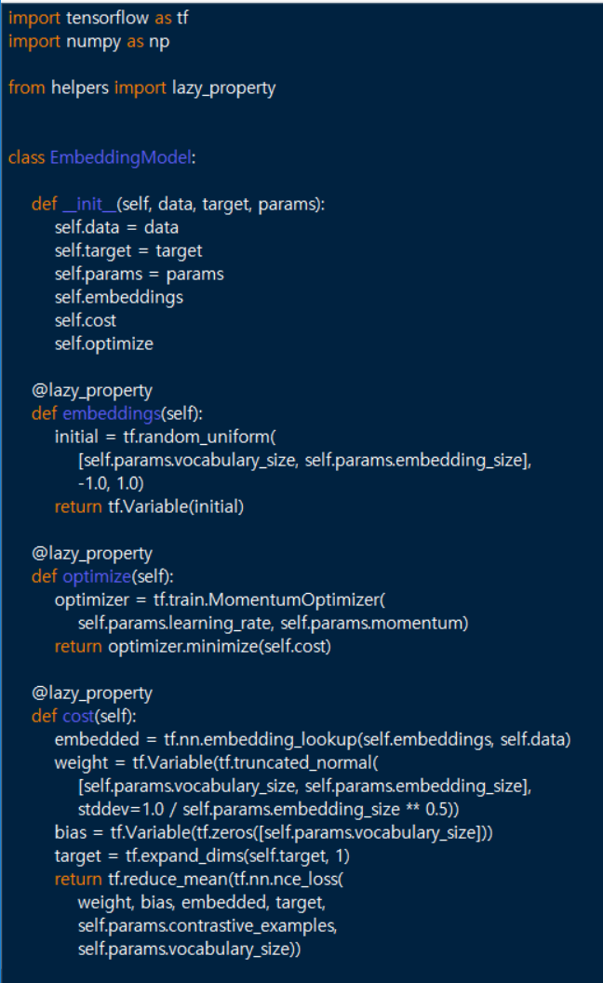
모델 구조
Notes:
1장은 사용방법에 대한 내용 -> 빠르게 넘어감
책의 이름 -> 최소한의 외부 라이브러리 사용
그래도 사용하는것 : Numpy(넘파이) 와 Matplotlib(맷플롯립)

Slide 10
시퀀스 분류
전체 입력 시퀀스를 위한 클래스를 예측하기 위한 문제 셋팅
Ex) 유전학, 재정, 감정분석 등에서 사용
Imdb Movie 비평 데이터셋
Positive(T) or Negative(F)
Notes:
1장은 사용방법에 대한 내용 -> 빠르게 넘어감
책의 이름 -> 최소한의 외부 라이브러리 사용
그래도 사용하는것 : Numpy(넘파이) 와 Matplotlib(맷플롯립)

Slide 11
시퀀스 레이블링 모델
1. Input = word
2. Cell(LSTM, GRU 등)
3. Output
4. softmax(T or F)
Notes:
1장은 사용방법에 대한 내용 -> 빠르게 넘어감
책의 이름 -> 최소한의 외부 라이브러리 사용
그래도 사용하는것 : Numpy(넘파이) 와 Matplotlib(맷플롯립)

Slide 12
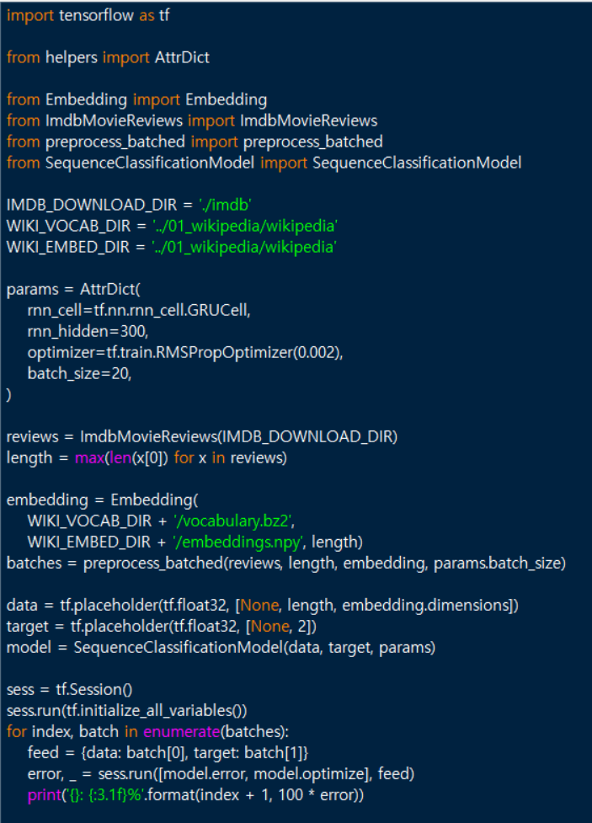
모델 학습
Notes:
1장은 사용방법에 대한 내용 -> 빠르게 넘어감
책의 이름 -> 최소한의 외부 라이브러리 사용
그래도 사용하는것 : Numpy(넘파이) 와 Matplotlib(맷플롯립)

Slide 13
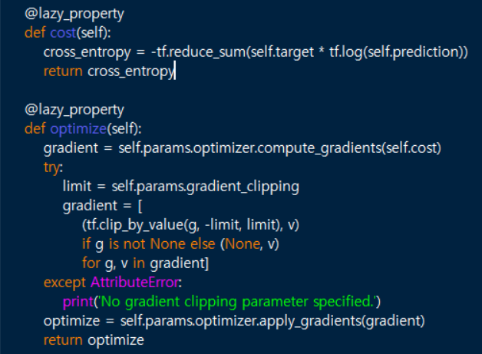
기울기 자르기
Cost = cross_entropy
Optimize
apply_gradients()로 기울기를 수정하고 웨이트 변화를 적용.
기울기를 자르기 위해 값을 설정 후, 이 값보다 작으면 –limit, 크면 +limit 으로 설정.
Notes:
1장은 사용방법에 대한 내용 -> 빠르게 넘어감
책의 이름 -> 최소한의 외부 라이브러리 사용
그래도 사용하는것 : Numpy(넘파이) 와 Matplotlib(맷플롯립)

Slide 14
정리
이 모델의 학습 성공은 네트워크의 구조와 하이퍼 파라미터뿐만 아니라 단어 임베딩의 품질에도 영향을 받는다.
Notes:
1장은 사용방법에 대한 내용 -> 빠르게 넘어감
책의 이름 -> 최소한의 외부 라이브러리 사용
그래도 사용하는것 : Numpy(넘파이) 와 Matplotlib(맷플롯립)

Slide 15
엣지있게 설명한 텐서플로우 7장
감사합니다

